Slide 1
§1.2 信号的描述和分类
信号的描述
信号的分类
几种典型确定性信号

Slide 2
一、信号的描述
信号是信息的一种物理体现。它一般是随时间或位置变化的物理量。
信号按物理属性分：电信号和非电信号。它们可以相互转换。
电信号容易产生，便于控制，易于处理。本课程讨论电信号---简称“信号”。
电信号的基本形式：随时间变化的电压或电流。
描述信号的常用方法（1）表示为时间的函数
（2）信号的图形表示--波形
“信号”与“函数”两词常相互通用。

Slide 3
二、信号的分类
信号的分类方法很多，可以从不同的角度对信号进行分类。
按实际用途划分：
电视信号，雷达信号，控制信号，通信信号，广播信号，……
按所具有的时间特性划分：
确定信号和随机信号； 连续信号和离散信号；
周期信号和非周期信号； 能量信号与功率信号；
一维信号与多维信号； 因果信号与反因果信号；
实信号与复信号； 左边信号与右边信号；等等。

Slide 4
1. 确定信号和随机信号
确定性信号
可用确定的时间函数表示的信号。
对于指定的某一时刻t，有确定的函数值f(t)。
随机信号
取值具有不确定性的信号。
如：电子系统中的起伏热噪声、雷电干扰信号。
伪随机信号
貌似随机而遵循严格规律产生的信号（伪随机码）。

Slide 5
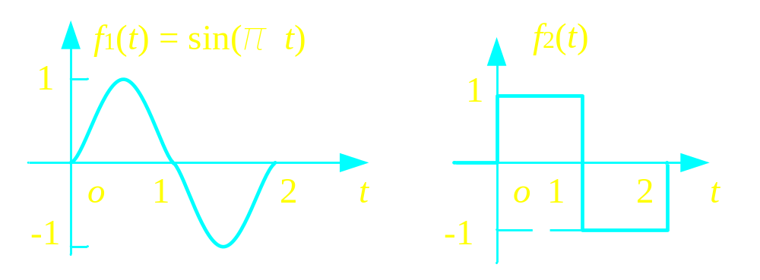
2. 连续信号和离散信号
连续时间信号：在连续的时间范围内(-∞< t <∞）有定义的信号，简称连续信号。
  这里的“连续”指函数的定义域—时间是连续的，但可含间断点，至于值域可连续也可不连续。
  用t表示连续时间变量。
值域连续
值域不连续

Slide 6
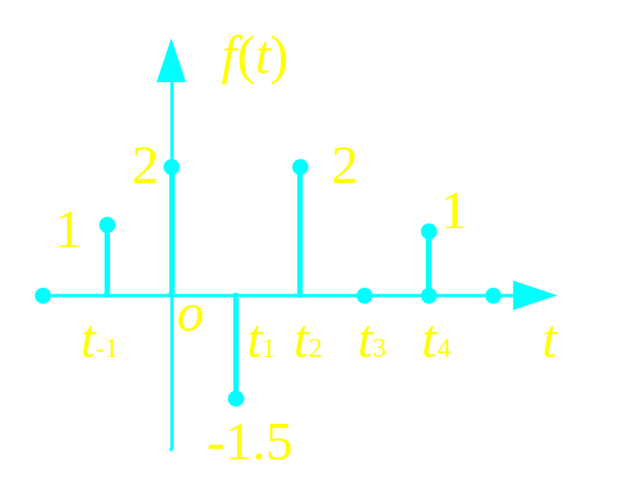
离散时间信号：
仅在一些离散的瞬间才有定义的信号，简称离散信号。
定义域—时间是离散的，它只在某些规定的离散瞬间给出函数值，其余时间无定义。如右图的f(t)仅在一些离散时刻tk(k = 0,±1,±2,…)才有定义，其余时间无定义。
离散点间隔Tk= tk+1-tk可以相等也可不等。通常取等间隔T，离散信号可表示为f(kT)，简写为f(k)，这种等间隔的离散信号也常称为序列。其中k称为序号。

Slide 7

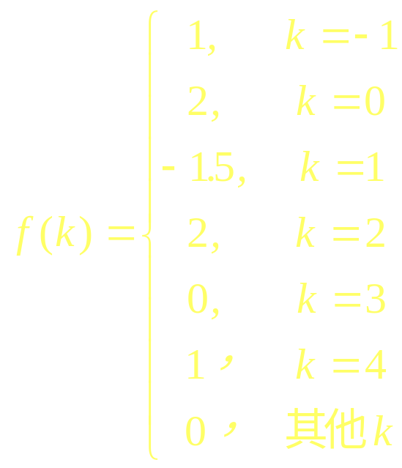
上述离散信号可简画为
用表达式可写为
或写为
f(k)= {…，0，1，2，-1.5，2，0，1，0，…}
↑
k=0
通常将对应某序号m的序列值称为第m个样点的“样值”。

Slide 8
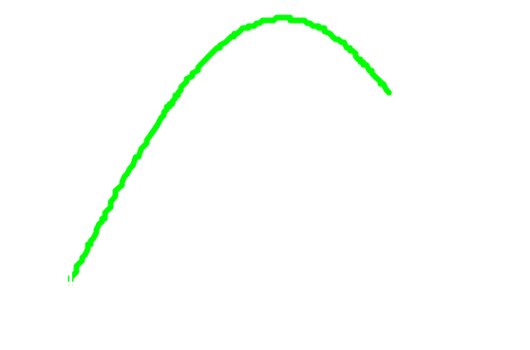
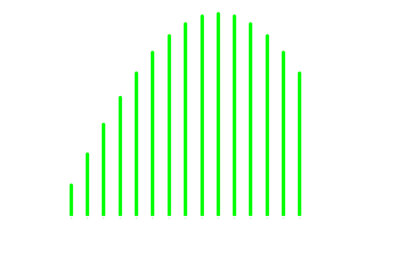
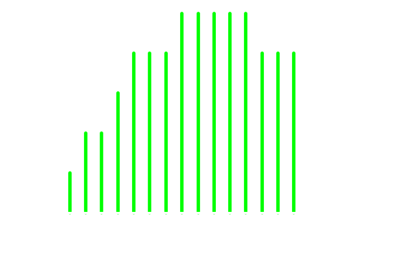
模拟信号，抽样信号，数字信号
模拟信号：时间和幅值均为连续
的信号。
抽样
抽样信号：时间离散的，幅值
连续的信号。
量化
数字信号：时间和幅值均为离散
的信号。
连续信号与模拟信号，离散信号与数字信号常通用。

Slide 9
3. 周期信号和非周期信号
定义在(-∞，∞)区间，每隔一定时间T (或整数N），按相同规律重复变化的信号。
连续周期信号f(t)满足
f(t) = f(t + mT)，m = 0,±1,±2,…
离散周期信号f(k)满足
f(k) = f(k + mN)，m = 0,±1,±2,…
满足上述关系的最小T(或整数N)称为该信号的周期。
不具有周期性的信号称为非周期信号。
Notes:
di1

Slide 10
举例
例1
连续周期信号示例
例2
离散周期信号示例1
例3
离散周期信号示例2
由上面几例可看出：
①连续正弦信号一定是周期信号，而正弦序列不一定是周期序列。
②两连续周期信号之和不一定是周期信号，而两周期序列之和一定是周期序列。

Slide 11
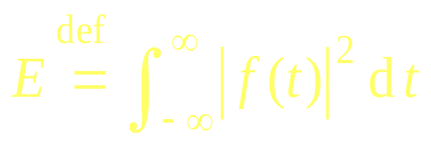
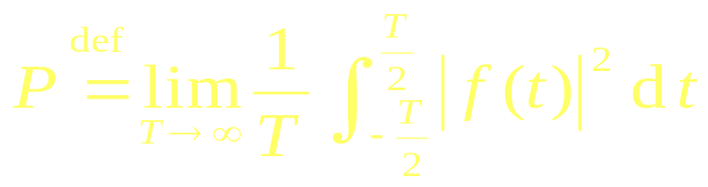
4．能量信号与功率信号
将信号f (t)施加于1Ω电阻上，它所消耗的瞬时功率为| f (t) |²，在区间(–∞ , ∞)的能量和平均功率定义为
（1）信号的能量E
（2）信号的功率P
若信号f (t)的能量有界，即 E <∞ ,则称其为能量有限信号，简称能量信号。此时 P = 0
若信号f (t)的功率有界，即 P <∞ ,则称其为功率有限信号，简称功率信号。此时 E = ∞

Slide 12
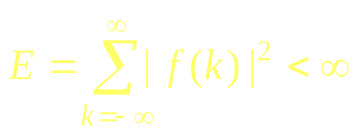
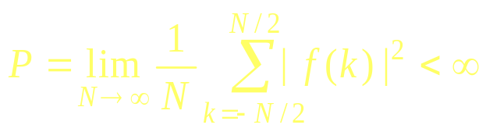
离散信号的功率和能量
对于离散信号，也有能量信号、功率信号之分。
若满足 的离散信号，称为能量信号。
若满足 的离散信号，称为功率信号。

Slide 13
一般规律
① 一般周期信号为功率信号。
② 时限信号(仅在有限时间区间不为零的非周期信号)为能量信号。
③ 还有一些非周期信号，也是非能量信号。
  如ε(t)是功率信号；
  而tε(t)、 e ^{t}为非功率非能量信号;
  δ(t)是无定义的非功率非能量信号。
e^{-t}?
e^{-t} ε(t)?

Slide 14
5．一维信号和多维信号
一维信号：
只由一个自变量描述的信号，如语音信号。
多维信号：
由多个自变量描述的信号，如图像信号。
还有其他分类，如：
实信号与复信号
左边信号与右边信号
因果信号和反因果信号
等等。

Slide 15
三．几种典型确定性信号
1.指数信号
2.正弦信号
3.复指数信号(表达具有普遍意义)
4. 抽样信号(Sampling Signal)
本课程讨论确定性信号。
先连续，后离散；先周期，后非周期。

Slide 16
小结
本节课我们讨论了
1）信号与系统是一门什么样的课? 我们应该如何学习信号与系统。
2）信号与系统的基本概念
3）信号的描述、分类与判断（考点）
课后作业： 习题册1.2、1.3、1.4

Slide 17
预习
下节课我们将要讨论
1）对应于数学的函数运算，信号都有哪些基本的处理方式？
2）在波形图中，信号的计算处理是以哪个坐标轴为基准来进行的？
3）在综合处理中，信号处理的顺序重要么？顺序不同，结果是否会有不同？

